Slide 1
Subcomissão Permanente de Saúde
Eixo temático da prevenção e promoção da saúde
Wanderson Kleber de Oliveira
Secretário de Vigilância em Saúde
Subcomissão Permanente de Saúde
Presidente: Dep. Carmen Zanotto (Cidadania/SC)
Relator-Geral: Dep. Luiz Antônio de Souza Teixeira Jr. (PP/RJ)
Brasília/DF – 17 de setembro de 2019

Slide 2
Eixo temático da Prevenção e Promoção da Saúde: ações de vigilância em saúde
Problemas causados pela redução em coberturas vacinais
Conflito da sífilis congênita e doenças emergentes;
Elevada prevalência de acidentes de trânsito.

Slide 3




Vigilância em Saúde
Conhecer a situação de saúde da população é o primeiro passo para planejar ações e programas que reduzam a ocorrência de doenças, melhorando a saúde do brasileiro

Slide 4
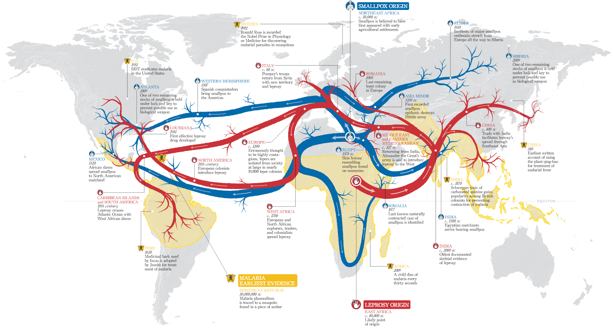
Origem da Varíola
Doenças infecciosas não respeitam fronteiras
Evidência mais
antiga da malária
PREMISSAS
Origem da
hanseníase

Slide 5
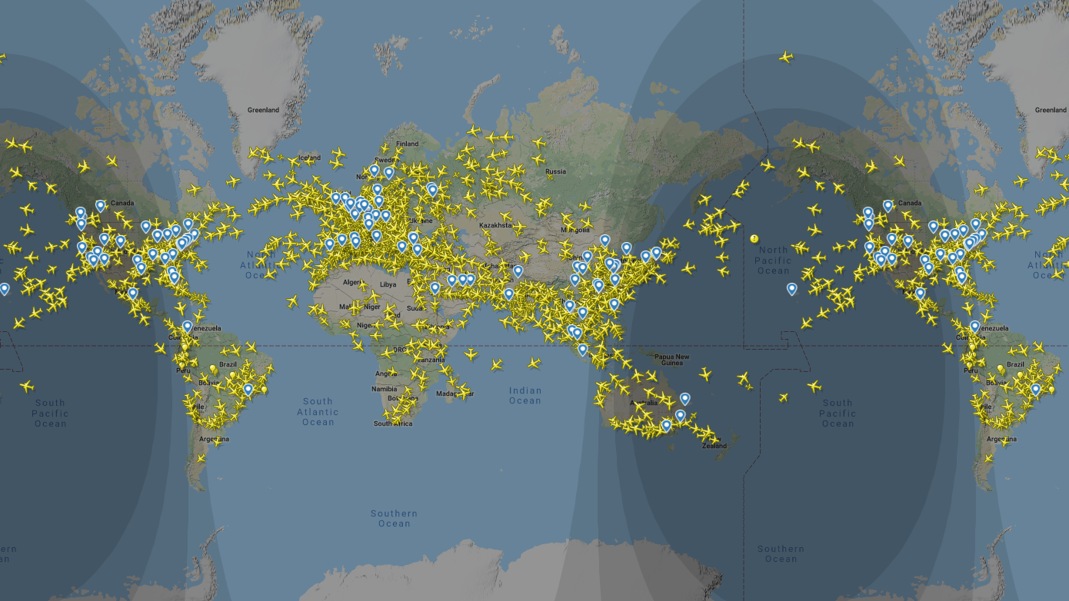
SOBRE VACINAS
Total de aeronaves no ar: 13.036
Hora: 7h40
Data: 10/09/2019
Fonte: www.flightradar24.com

Slide 6
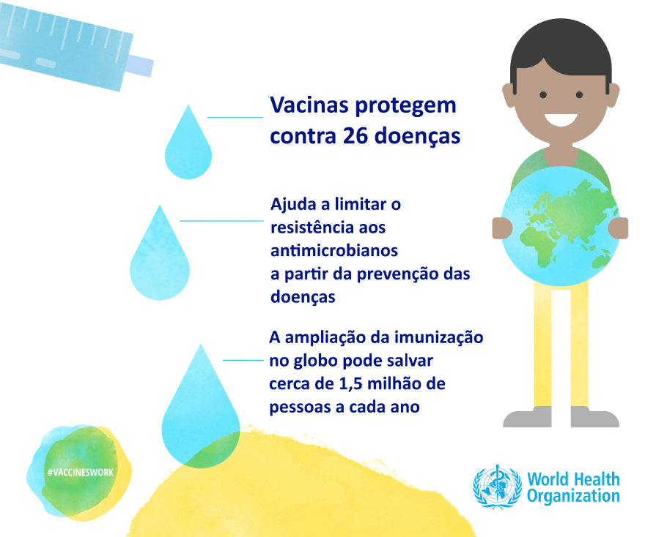
Cerca de
2 a 3 milhões de óbitos
são prevenidos a cada ano

Slide 7
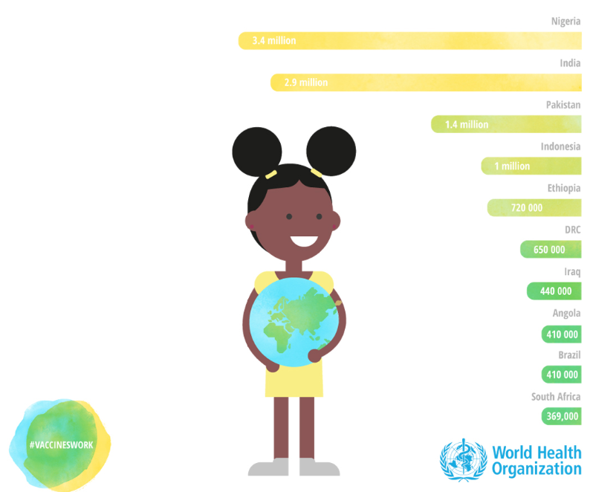
Cerca de 116,5 milhões de crianças em todo o mundo recebem vacinas básicas todos os anos
Mas 19,5 milhões de crianças ainda perdem a oportunidade.
Cerca de 60% dessas crianças vivem em 10 países

Slide 8

Programa Nacional de Imunizações | 46 anos
47 Imunobiológicos [ 30 vacinas | 04 imunoglobulinas | 13 soros ]
4,3 bilhões de reais

Slide 9
Catapora (varicela)
Caxumba
Coqueluche (pertussis)
Dengue
(FUTURO)
Difteria
Doença meningocócica (DM)
Doença pneumocócica (DP)
Febre amarela
Febre tifoide
Gripe (influenza)
Haemophilus influenzae tipo b (Hib)
Hepatite A
Hepatite B
Herpes zóster
HPV
Poliomielite
Raiva
Rotavírus
Rubéola
Sarampo
Tétano
Tuberculose (TB)
Doenças imunopreveníveis

Slide 10

Calendário Nacional de Vacinação 2019
Criança
BCG
Hepatite B (mantida dose ao nascer)
Penta (DTP/Hib/Hep B¹)
VIP (Vacina Inativada Poliomielite)
VOP (vacina oral contra pólio)
VRH (Vacina Rotavírus Humano)
Pneumocócica 10 valente
Febre amarela
Tríplice viral (Sarampo, caxumba, rubéola)
DTP (difteria, tétano e pertussis)
Meningocócica C conjugada
Influenza (campanha anual)
Tetraviral (Sarampo, caxumba, rubéola, varicela)
Hepatite A
Varicela
Adolescente e Adulto
1. Hepatite B
2. dT (Dupla adulto – difteria e tétano)
3. Febre amarela
4. Tríplice viral
5. dTpa
6. Influenza
7. HPV
Idoso
Influenza (1 dose anual)
Pneumococo 23 (acamados, asilados)
dT
Febre amarela com precaução
Hepatite B
¹Difteria, tétano, coqueluche, meningite por haemophilus influenzae B e hepatite B
# VACINABRASIL
Notes:
A vacina BCG faz parte do Calendário Nacional de Vacinação do Brasil, sendo uma das 15 vacinas preconizadas para crianças. Embora o tema aqui proposto é referente a vacina BCG, vale lembrar que o Brasil tem um calendário de vacinação que se compara ao calendário de países desenvolvidos. Ainda, além de atender a população de crianças com 15 vacinas disponíveis, atende adolescentes e adultos com 7 vacinas e idosos com 5 vacinas.

Slide 11
Resultados
1) Eliminadas e/ou em processo de eliminação
  Poliomielite
  Sarampo
  Rubéola/Síndrome de Rubéola Congênita
  Tétano Neonatal
2)Tendência de redução
  Tétano Acidental
  Difteria
  Meningites Streptococcus pneumoniae/Doença meningocócica/Haemophilus
  Doenças Diarreicas por Rotavírus
3) Níveis de transmissão controlada
Coqueluche
45 ANOS
Impacto no perfil das doenças imunopreveníveis

Slide 12
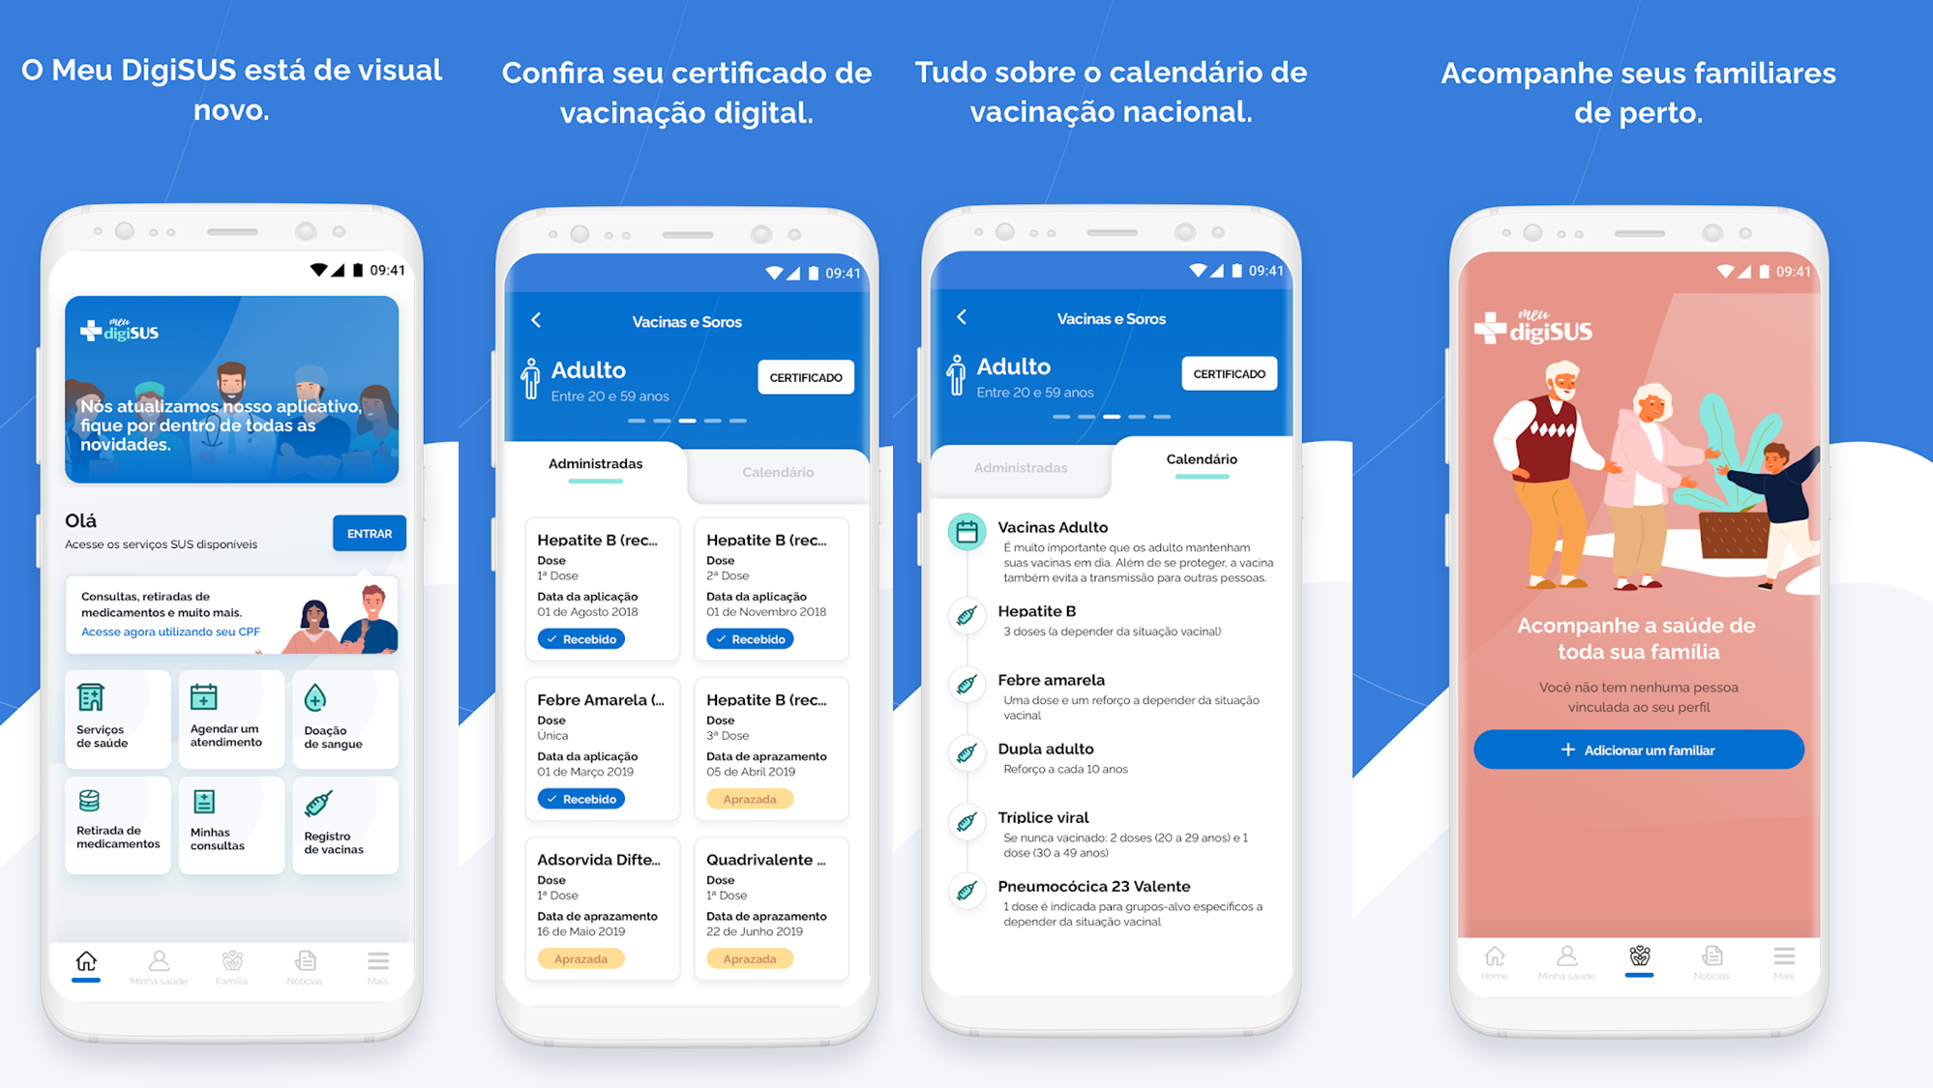

Slide 13
Queda nas coberturas vacinais
As coberturas vacinais, antes, com metas alcançadas para maioria das vacinas, desde 2010, poucas atingiram as coberturas preconizadas.
Fonte: MS/SVS/DEVIT/CGPNI/Sistema de Informações do PNI (SIPNI), em 09/05/2019

Slide 14
A homogeneidade das coberturas vacinais permanece baixa
Mais de 50% dos municípios não alcançam coberturas adequadas para algumas vacinas do calendário da criança, entre 2010 e 2019
Fonte: MS/SVS/DEVIT/CGPNI/Sistema de Informações do PNI (SIPNI), em 09/05/2019
Fonte:http://tabnet.datasus.gov.br *Dados 2017 preliminares acessados em 18/07/2018 (manhã).

Slide 15
Doenças imunopreveníveis:
Impacto da
vacinação
Coeficientes de incidência de poliomielite e cobertura vacinal de rotina em menores de 1 ano de idade e em campanhas de vacinação contra polimielite, Brasil, 1968 a 2018
Cobertura vacinal (%)
Coeficiente de incidência
Fonte: SVS CGDT/DEVIT

Slide 16
Coeficiente de Incidência por Difteria e Cobertura Vacinal com (DTP e DT+HIB). Brasil, 1990 a 2017*
Tendência de queda sustentada na cobertura vacinal abaixo de 100% a partir de 2010
Fonte: CGDT/DEVIT/SVS/MS
CGPNI/DEVIT/SVS/MS
População: IBGE/DATASUS
* Dados preliminares
Em 2013 - 2017 - Vacina Pentavalente.

Slide 17
Coeficiente de Incidência por Coqueluche e Cobertura Vacinal com (DTP e DTP+HIB). Brasil, 1990 a 2018*
Tendência de queda sustentada na cobertura vacinal abaixo de 100% a partir de 2011
4,2
3,2
2,8
1,5
1,2
0,9
0,3
0,6
1,0
Fonte:CGDT/DEVIT/SVS/MS
CGPNI/DEVIT/SVS/MS
População: IBGE/DATASUS
*Dados sujeitos à revisão
Em 2013 - 2017 - Vacina Pentavalente.

Slide 18
Coeficiente de Incidência por Tétano Acidental e Cobertura Vacinal com (DTP e DTP+HIB), Brasil, 1990 a 2017*
Fonte:CGDT/DEVIT/SVS/MS
População: IBGE/DATASUS
* Dados preliminares
Em 2013-2017, vacina Pentavalente.

Slide 19
Meningites bacterianas
Ação 25 - Fortalecer a vigilância e aumentar a cobertura vacinal
Meningite
por meningococo
Vacina contra meningococo sorogrupo C
Reduziu a incidência em 50%
Manter as altas coberturas
por pneumococo
Baixa redução da incidência ao longo dos anos
Não há sistema de vigilância das pneumonias
por H. influenzae B
Baixas incidências pelas altas coberturas vacinais
Introdução da vacina MenC
Introdução da vacina PnC10v
meningococo
pneumococo
H. influenzae
Fonte: SINAN *Dados atualizados em: 24/01/2019

Slide 20
Acidentes com animais peçonhentos - ofidismo: série histórica de 2000 a 2017 no Brasil
Fonte: SINAN/SVS/MS
*Dados sujeitos a revisão

Slide 21
SARAMPO NO BRASIL | 2018 (N= 10.330) a 2019ª (N= 3.010)
Distribuição dos casos confirmados de sarampo por mês do início do exantema
10.330 + 114 = 10.444
2.896
114
ª Até setembro
Dados atualizados em 31/08/2019 e sujeitos a alterações
Fonte: CGPNI/DEIDT/SVS/MS

Slide 22
Estimativa de não vacinados pela OPAS/OMS e MS Brasil

Slide 23











Orçamento: R$10.013.475.000,00
Execução de 52% geral e
62% nas obrigatórias
até jul/2019.
Repasses realizados para municípios e estados (jul/2019) 1.500.000.000 (57%)
Medicamentos e insumos (jul/2019)
2.728.000.000 (88%)
RH – DASH BOARD 1.657
A SVS em números
Setembro/2019
Atendimento
de Imprensa
3.000
Processos jurídicos
175
Assessoria Parlamentar
208
Cooperação internacional
53
Publicações Previstas
208
Pesquisa
57 em andamento e 10 a serem contratadas este ano
Eventos e capacitações técnicas
85

Slide 24
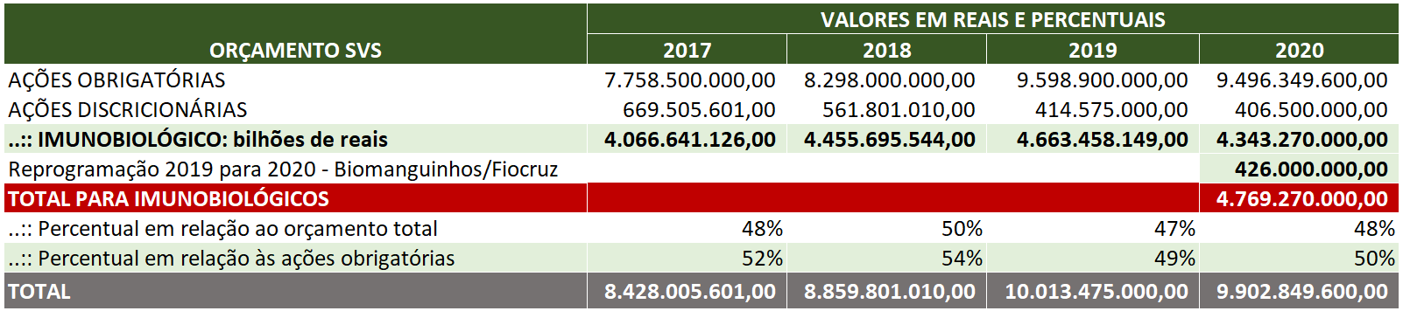
Orçamento de Vigilância em Saúde – 2017 a 2020 (estimado)

Slide 25
Taxa de detecção de sífilis adquirida, taxa de detecção de sífilis em gestantes e taxa de incidência de sífilis congênita, segundo ano de diagnóstico. Brasil, 2010 a 2018.
Fonte: Sistema de Informação de Agravos de Notificação (Sinan), atualizado em 30/06/2019.

Slide 26
Tabela 1. Distribuição dos casos de SCZ e outras etiologias infecciosas, segundo classificação final. Brasil, 2015 a 2019
Classificação Final | 2015 | 2016 | 2017 | 2018 | 2019 |  | Total Geral
1-Investigação | 178 | 771 | 521 | 559 | 620 |  | 2.649
2-Confirmado | 951 | 1.924 | 352 | 173 | 41 |  | 3.441
3-Provável | 60 | 270 | 238 | 139 | 23 |  | 730
4-Descartado | 2.319 | 4.132 | 1.152 | 643 | 175 |  | 8.421
5-Inconclusivo | 126 | 257 | 105 | 85 | 18 |  | 591
6-Excluído | 486 | 1.258 | 288 | 129 | 48 |  | 2.209
Total Geral | 4.120 | 8.612 | 2.656 | 1.728 | 925 |  | 18.041
Fonte: RESP-Microcefalia (Registro de Eventos de Saúde Pública).
Dados até 12 de agosto (2019).

Slide 27
Fonte: SIM/DATASUS/MS
Mortalidade prematura
2017
Mortalidade por ATT
97 por dia - 4 por hora
Taxa de mortalidade por ATT. Brasil, 2000-2017
35.375 mortes por ATT
17.750 (50%) jovens e adultos de 15 a 39 anos
19.929 (57%) motociclistas, pedestres e ciclistas
Interiorização dos acidentes
5.096 (14%) nas capitais
15.202 (43%) nas regiões metropolitanas

Slide 28
Fonte: SIH/DATASUS/MS
Sobrecarga dos serviços de saúde e custos
2018
Internações por ATT
507 por dia - 21 por hora
Internações por ATT. Brasil, 2000-2018
185.130 internações SUS
108.196 (58%) motociclistas.
R$ 269,2 milhões internações SUS
R$ 151,7 (56%) motociclistas.
29,1% internações SUS diagnóstico sequela física (amputações, TCE).

Slide 29

Resposta do SUS
Redução superior a 30% do número de óbitos em 15 capitais com PVT implantado
Fonte: SIM/MS

